Slide 1


GIÁO ÁN LĨNH VỰC PHÁT TRIỂN THỂ CHẤT
Đề tài: Dạy trẻ yoga (Tư thế cái cây, tư thế cây cầu).
Lứa tuổi: Mẫu giáo lớn (4- 5 tuổi)
Số trẻ: 15-20 trẻ
Thời gian: 25-30 phút
Giáo viên : Trần Thu Thảo
ỦY BAN NHÂN DÂN QUẬN LONG BIÊN
TRƯỜNG MẦM NON NẮNG MAI

Slide 2
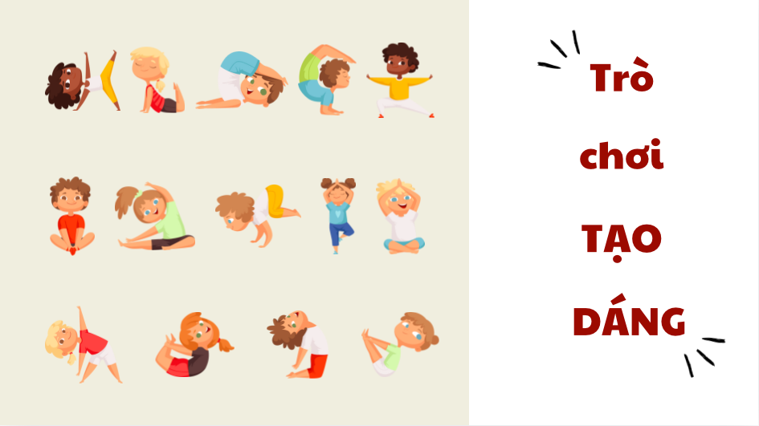

Slide 3
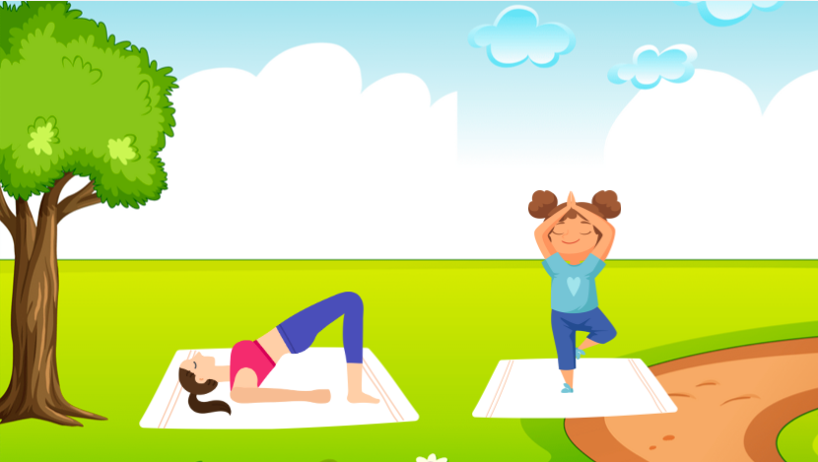
HĐ1 : Trải nghiệm với tư thế
cái cây, cây cầu

Slide 4

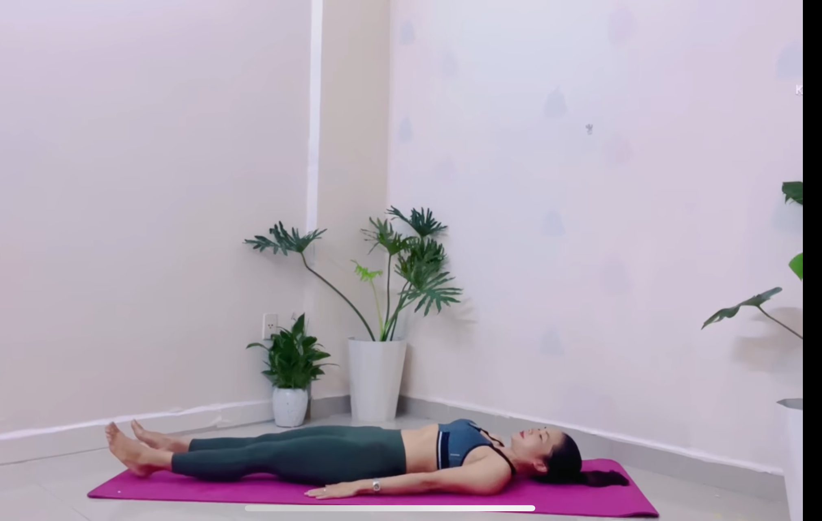
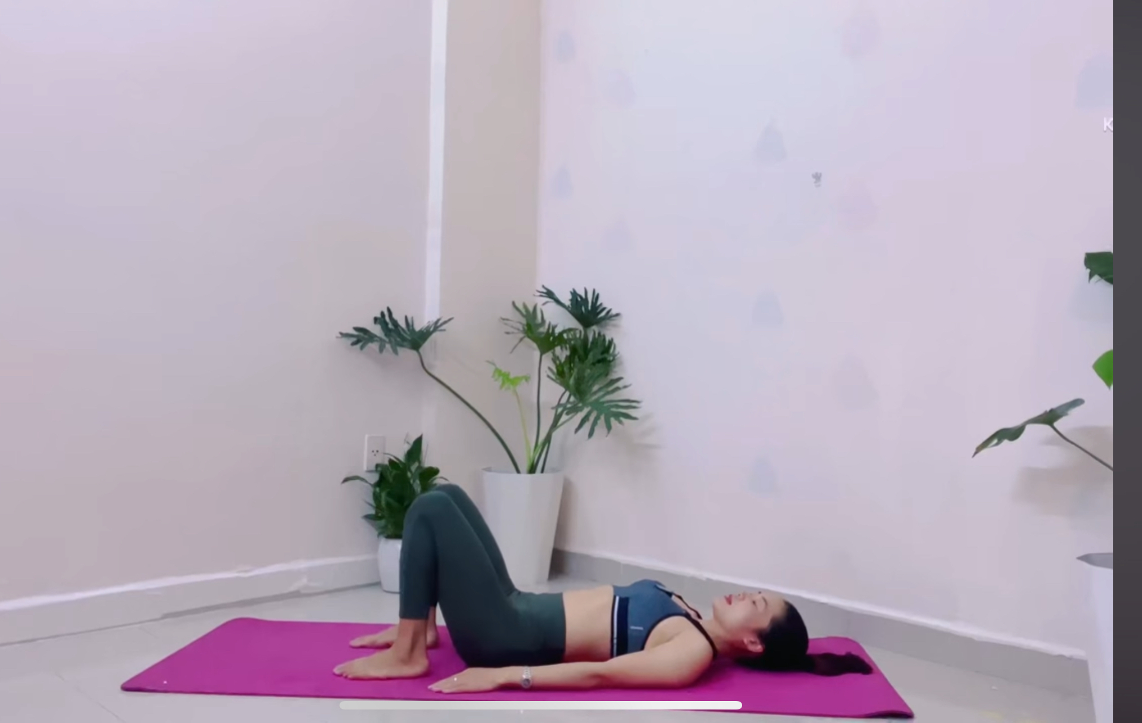
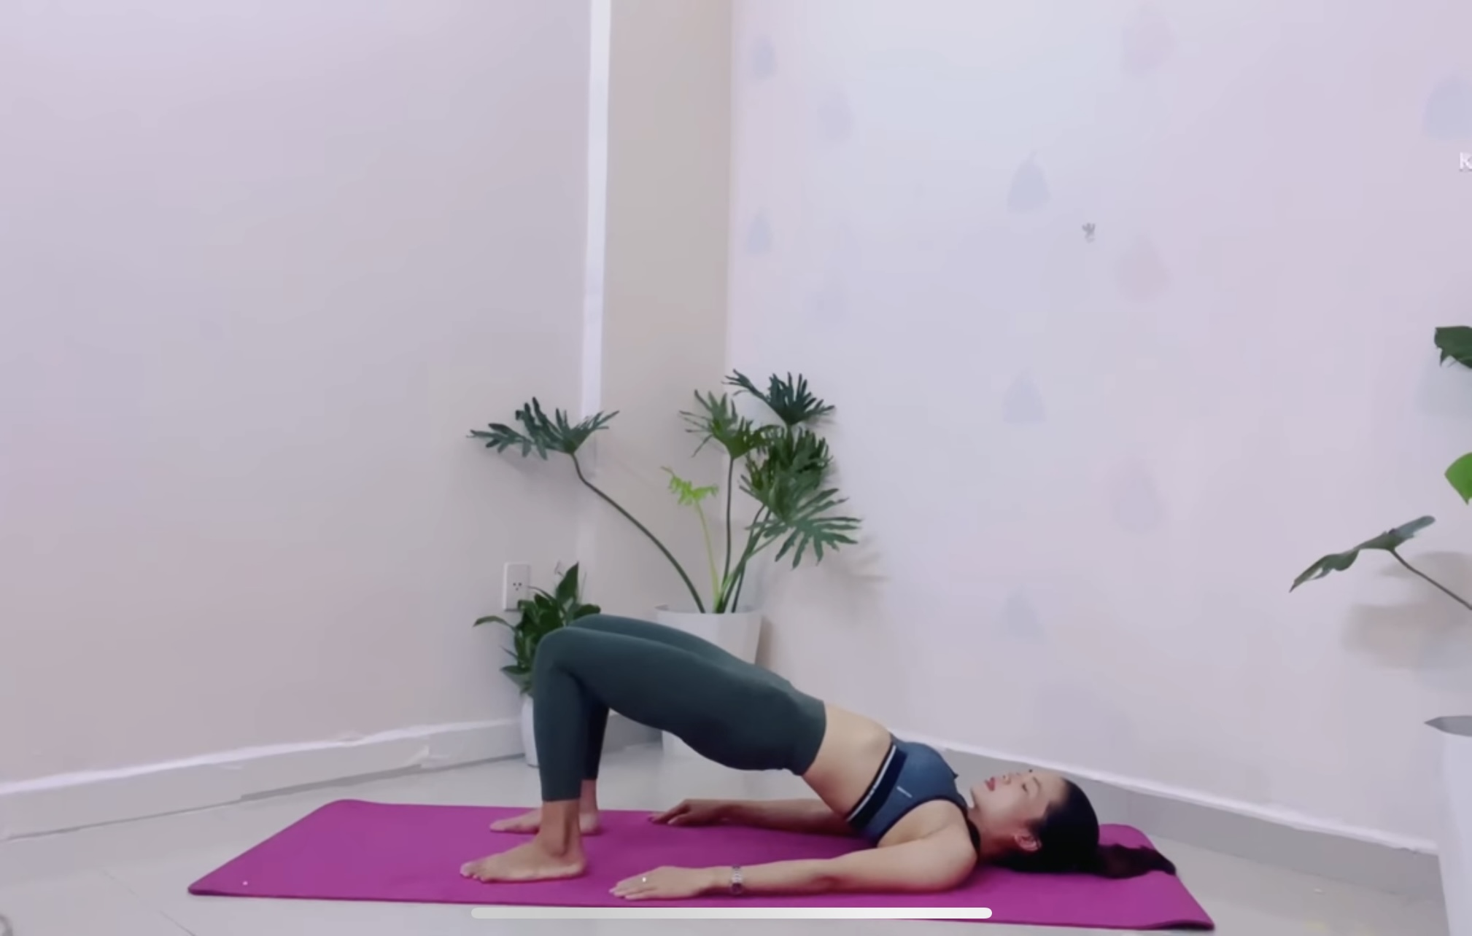
1
2
3
4

Slide 5
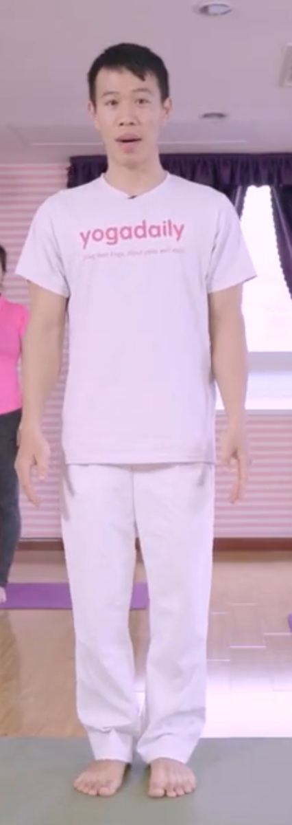
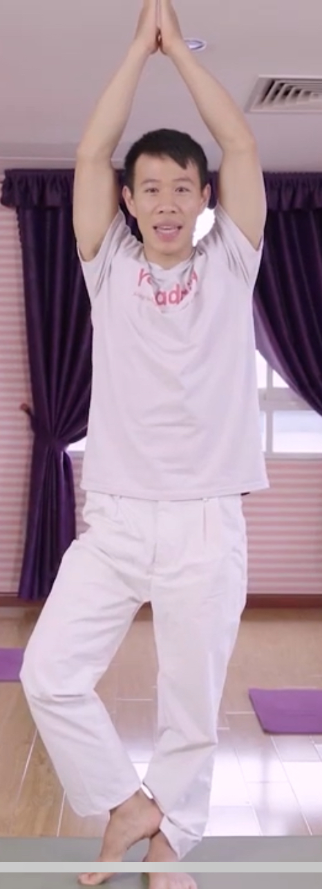
1
2

Slide 6
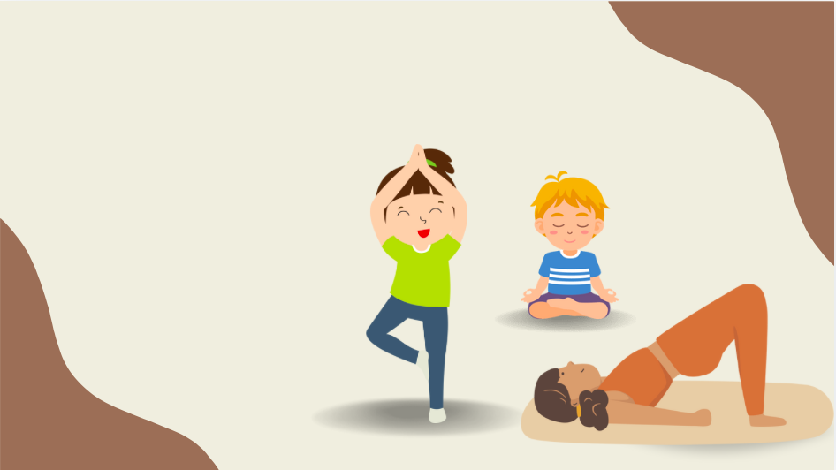
HĐ2 : Khởi động và tập
hai tư thế yoga
cùng cô

Slide 7

HĐ3 : Tập kết hợp các tư thế yoga
Và hồi tĩnh

Slide 8


